Slide 1
VR心橋-示意圖

Slide 2
VR內的平面地圖
場景1:
聲音日記
場景3:
心理量表&身體檢測
場景2:
資料牆
主畫面
場景4:
預約諮商

Slide 3
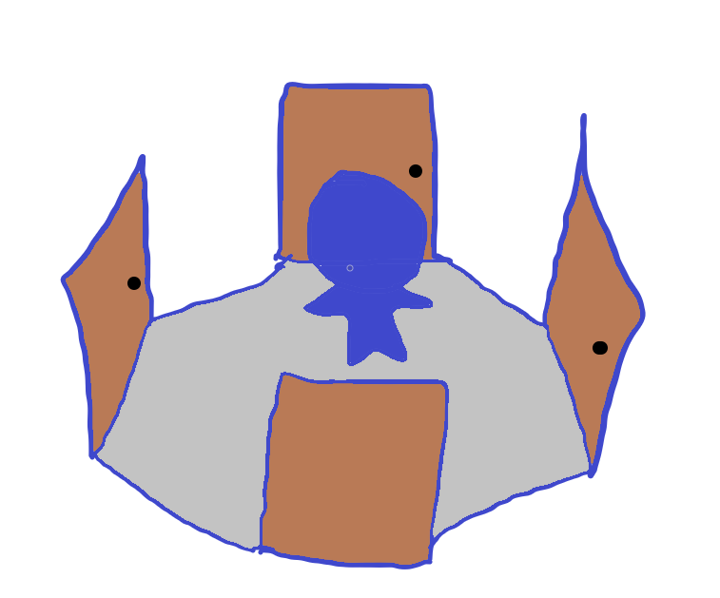
穿梭到各個場景的地方，
也是使用者進入系統後的起始點，
類似目錄頁的存在。
主畫面
主畫面

Slide 4
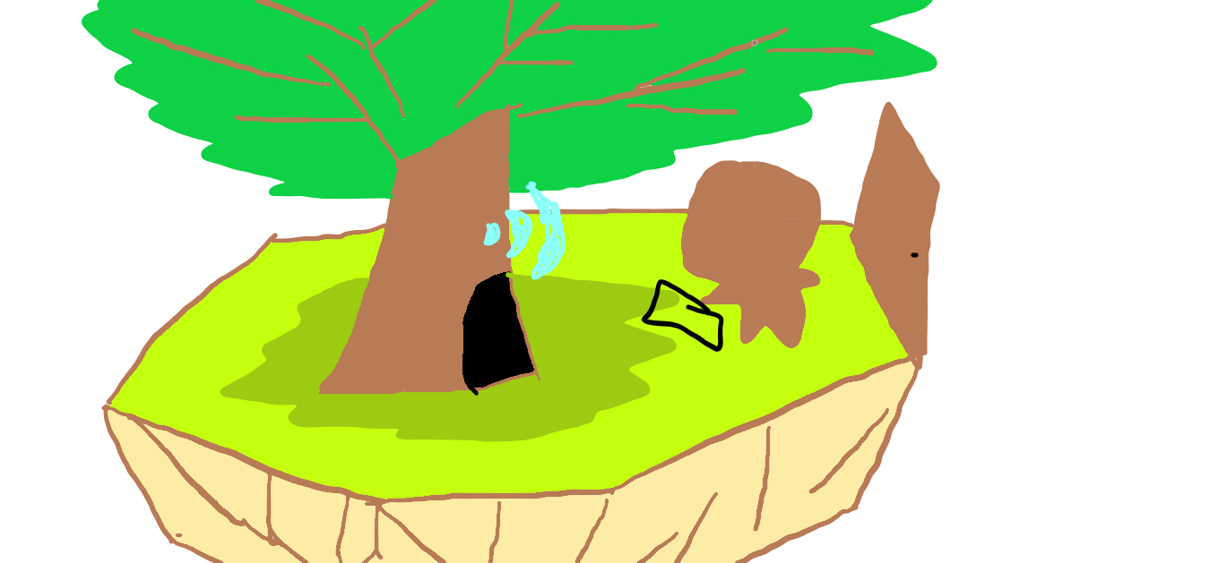
考慮加入一些預設場景
可以讓使用者替換
(星空、草原、海洋…)
靠近樹洞後，
透過VR的指示打開手機錄音，
將想說的話錄下，
手機再將音檔上傳到VR裡。
場景1:
聲音日記
使用者
選取門可以回到主畫面。

Slide 5

一個湖面的場景，
讓使用者選擇文章類別(憂鬱、身心障礙、信心…)
搜索需要的文章，
也可以將喜歡的文章收藏起來。
場景2:
資料牆
泡泡上會顯示較常被點閱或收藏的熱門文章。

Slide 6
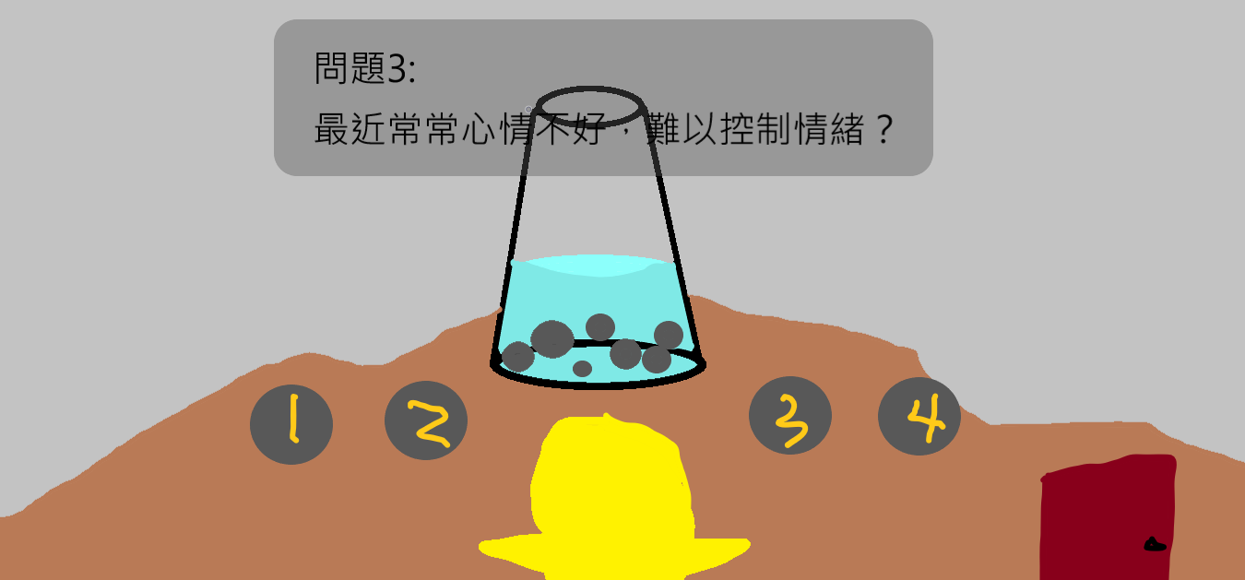
1.根據使用者所選標籤(失眠、壓力大、焦慮、麻木…)推薦心理量表，
並透過浮動面板顯示心理量表的題目。
場景3:
心理量表&身體檢測
參考「烏鴉喝水」的童話故事，
在盡可能不造成填寫複雜的情況下，增加填寫的趣味性。

Slide 7
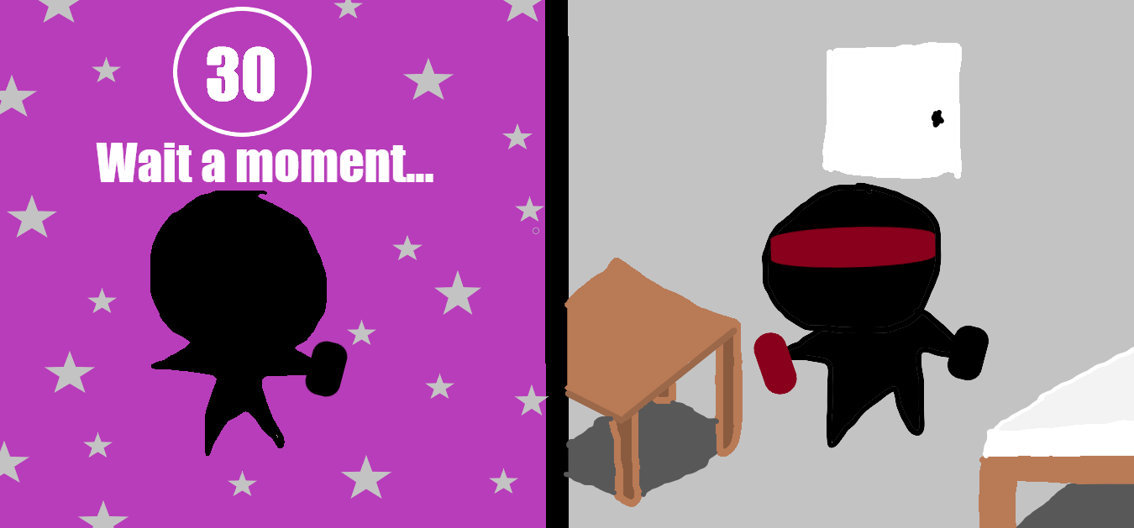

2.透過外接的手部偵測器，
與VIVE的臉部偵測裝置，
藉此簡易評估使用者的身心狀況。
手部偵測器:
從手指偵測心跳，
再用手掌的溫溼度感應器偵測手溫與手汗。
臉部偵測裝置:
偵測一些細部表情或皮膚狀況 (脫皮、紅疹…)
※VIVE Facial在我們查過以後，只適用於VIVE Pro系列。如果可以改用VIVE Pro系列的設備去實作，就能保留這個功能，否則可能需要放棄這項功能。
VR畫面
現實

Slide 8
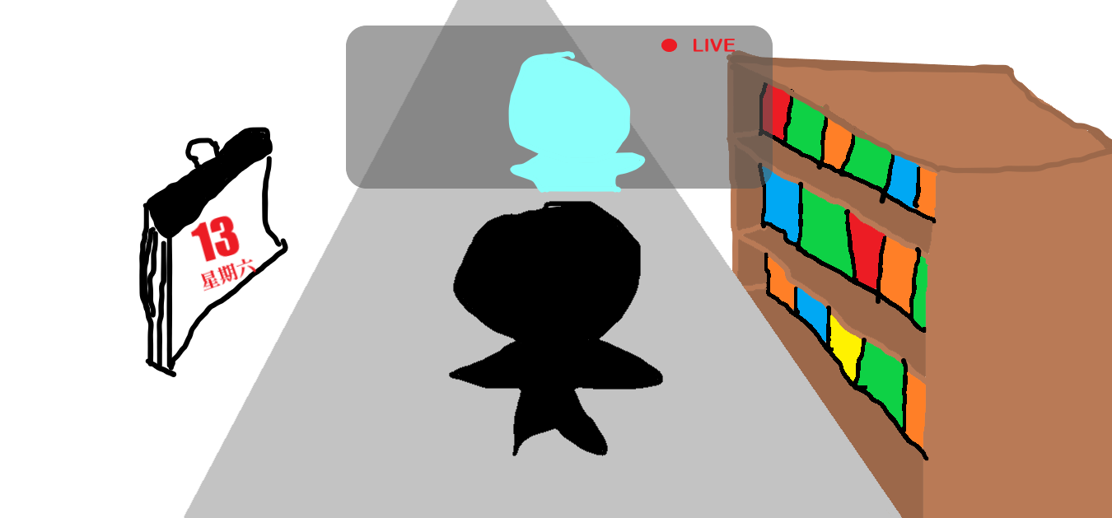
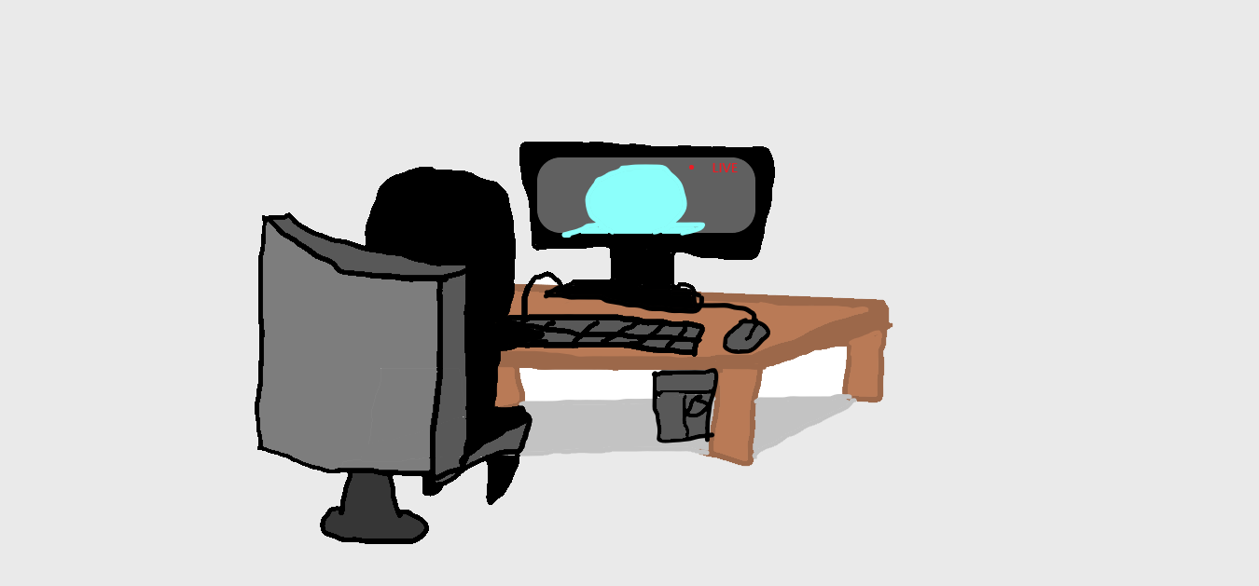
預約時段
瀏覽聲音日記、檢測結果表、資料牆的閱覽紀錄與收藏。
心跳偵測：
在諮商過程中，
諮商師可以藉由心跳數據，調整諮商的過程內容。
視訊畫面
場景4:
預約諮商
使用者視角
整理病人資訊
上傳諮詢時段
發表文章
為了方便商家操作，
這三項功能預計會讓商家(診所)
用網頁操作。
診所/諮商師視角

Slide 9

特殊症狀治療:
由諮商師評估後，提供給使用者的功能，
針對像懼高症、幽閉恐懼症等病人，
藉由VR場景提供空間，搭配諮商師從旁協助，
讓使用者慢慢克服心理創傷。
※目前還在評估可行性。

Slide 10
資訊牆
搜尋文章
分析數據
聲音日記
發表文章
基本資料
個人資訊
輸入 個人資訊
查詢&整理 個人資訊
視訊面談
預約時段
發送預約
確認預約
使用者
診所
選擇 諮詢時段
上傳 可諮詢時段
諮詢時段

Slide 11
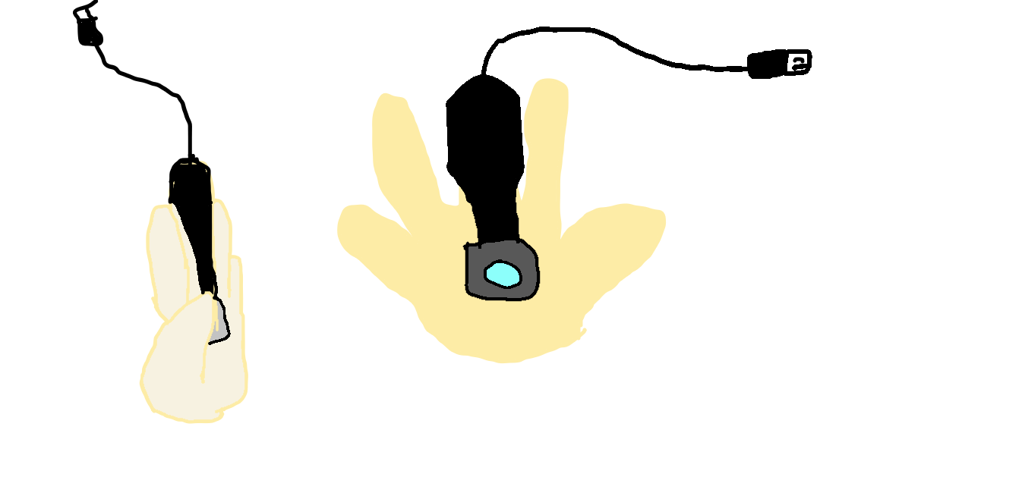
USB-C插頭
(如果技術可行，
也可以使用藍芽)
感測器示意圖
指套:
透過偵測手指末端的血液流動
測量心跳。
溫溼度感測器:
讓使用者握著，
偵測手掌溫度與出汗程度，
確認使用者的身理狀況。
正面(手心)
側面
(“←手背” ”→手心”)

Slide 12
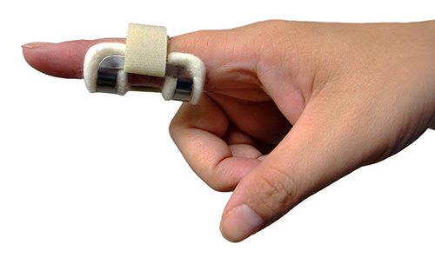
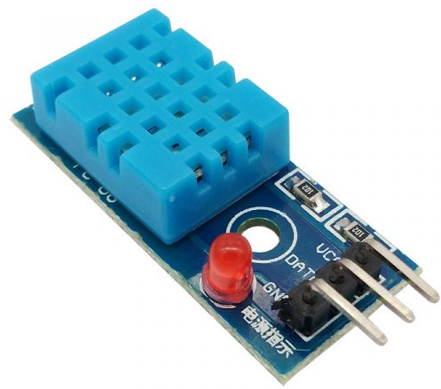
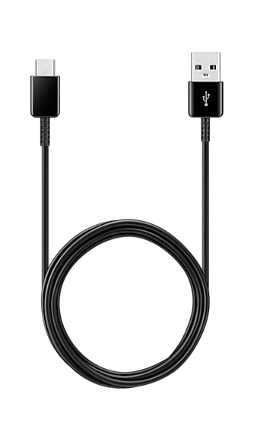
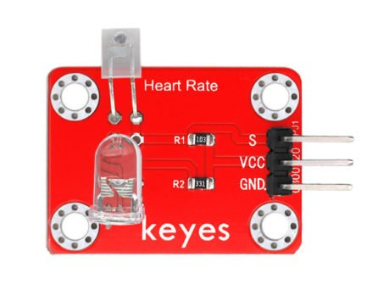
指套
USB-C
DHT-11溫溼度感測器模組
Keyes手指偵測心跳模組

